Slide 1
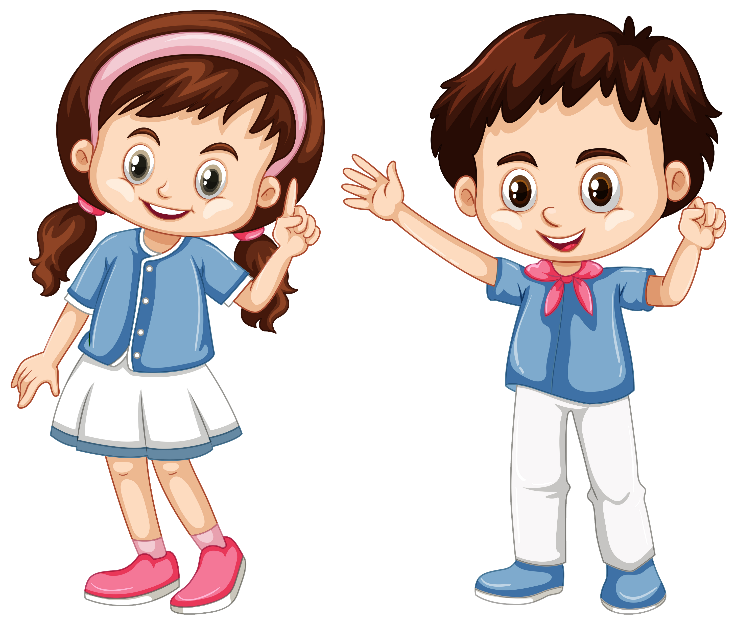
Муниципальное автономное дошкольное образовательное учреждение «Центр развития ребенка – детский сад № 7 «Изумрудный город»
НАГЛЯДНО-ДИДАКТИЧЕСКАЯ ИГРА
для гендерного воспитания детей младшего дошкольного возраста
«Я-ДЕВОЧКА, Я-МАЛЬЧИК»
(для детей второй младшей группы)
Автор игры: воспитатель,
I квалификационная категория
Путилина Е.А.
Г. Верхняя Пышма,
2022 г.

Slide 2
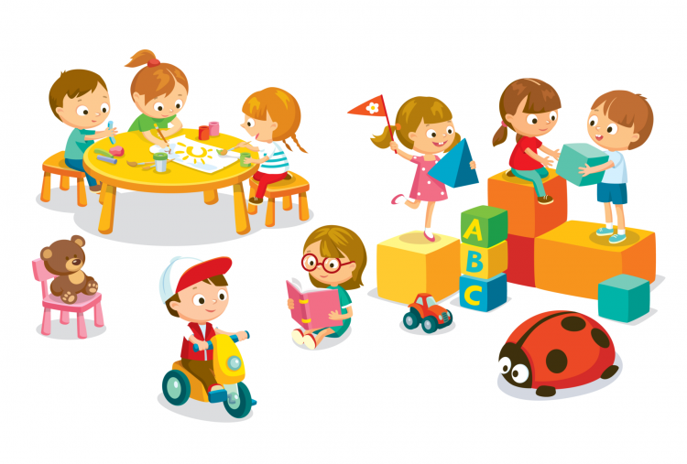
«Нельзя считать один пол совершеннее другого, так и нельзя их уравнивать». Ж. Руссо

Slide 3
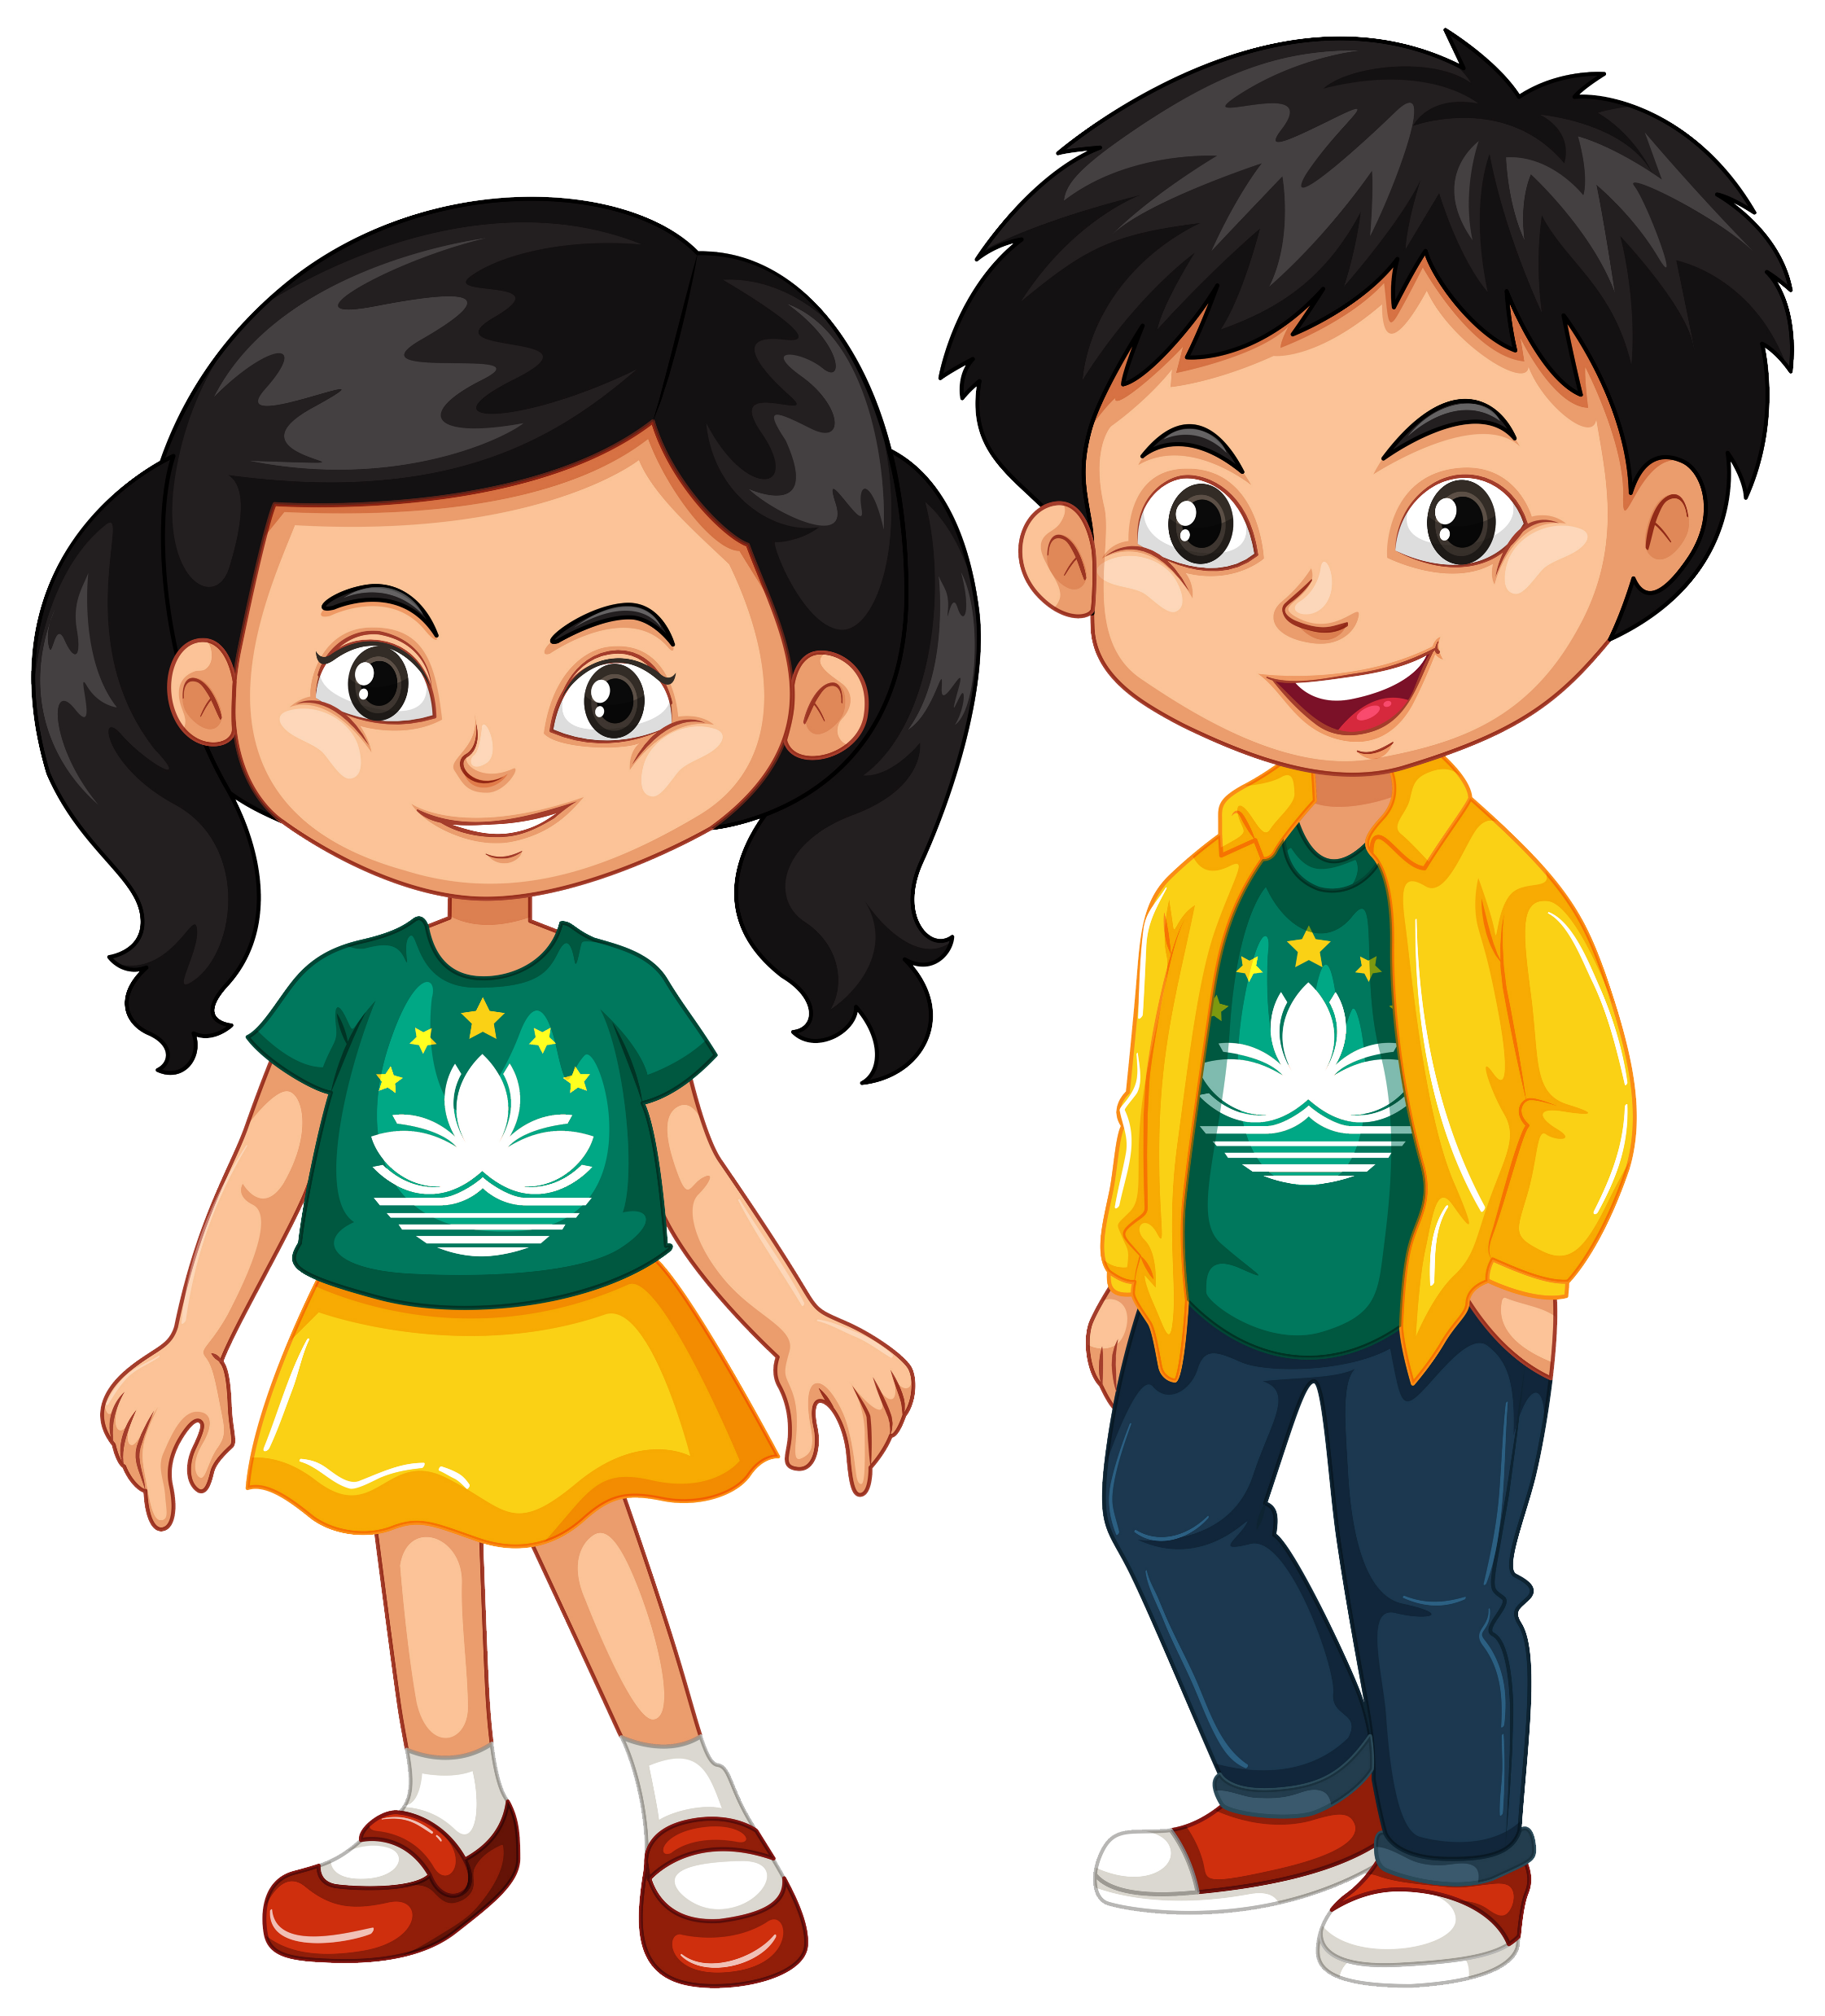
ГЕНДЕРНОЕ ВОСПИТАНИЕ – ЭТО
формирование у детей представлений о настоящих мужчинах и женщинах, а это необходимо для нормальной и эффективной социализации личности.
Под влиянием воспитателей и родителей дошкольник должен усвоить половую роль, или гендерную модель поведения, которой придерживается человек, чтобы его определяли как женщину или мужчину.

Slide 4
АКТУАЛЬНОСТЬ. ПОЧЕМУ ИМЕННО ГЕНДЕРНОЕ ВОСПИТАНИЕ ДЕТЕЙ?
Социальные изменения, происходящие в современном обществе, привели к разрушению традиционных стереотипов мужского и женского поведения. На фоне этих изменений меняются и внутренние психологические позиции детей: девочки становятся агрессивными и грубыми, а мальчики перенимают женский тип поведения. Отсутствие дифференцированного подхода к мальчикам и девочкам сказывается на поведении и поступках детей.
Наблюдая за детьми своей группы, я заметила, что многие девочки лишены скромности, нежности, терпения, не умеют мирно разрешить конфликтные ситуации. Мальчики же, наоборот, не умеют постоять за себя, слабы физически, лишены выносливости, у них отсутствует культура поведения по отношению к девочкам.

Slide 5
ДАВАЙТЕ ПОЗНАКОМИМСЯ…
Вторая младшая группа «Росточек»
МАДОУ ЦРР детский сад № 7
Количество детей: 25
Девочек: 12
Мальчиков: 13
Возраст: 3-4 года

Slide 6
Работа воспитателей по полоролевой социализации дошкольников младшего дошкольного возраста будет эффективной при соблюдении следующих условий:
ориентация мальчиков и девочек на осуществление игровых действий в соответствии со своим полом;
регулирующая роль педагога в организации игровой деятельности детей;
системность, последовательность и целенаправленное использование возможностей игры и художественной литературы в формировании у детей представлений об общем и различном у мужчин и женщин, прежде всего, в прическе, одежде, манере поведения, тоне речи, роде занятий.

Slide 7
ОЖИДАЕМЫЙ РЕЗУЛЬТАТ:
определение гендерной позиции по отношению к окружающему миру и людям через игровую деятельность
осознание собственного
Я – мальчика (девочки),
развитие ребенка как личности в социуме и семье, и пробуждение чувства мужественности (женственности)
проявление благодарности, заботливости и внимания по отношению к родителям, повышение значимости семьи в своей жизни

Slide 8
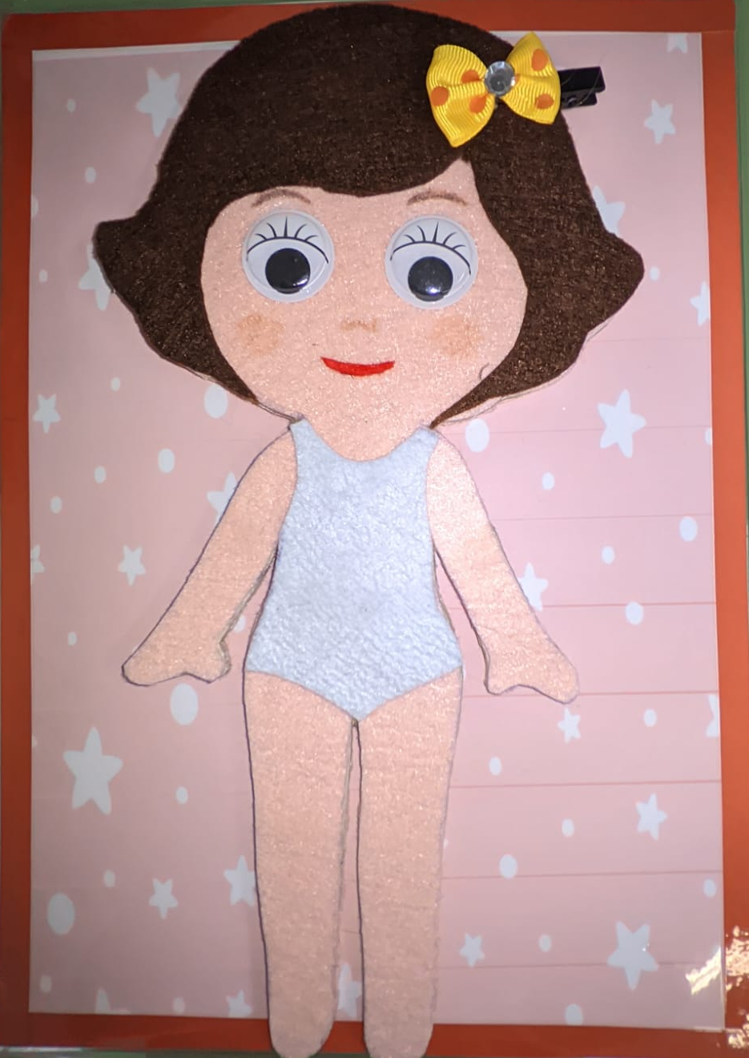
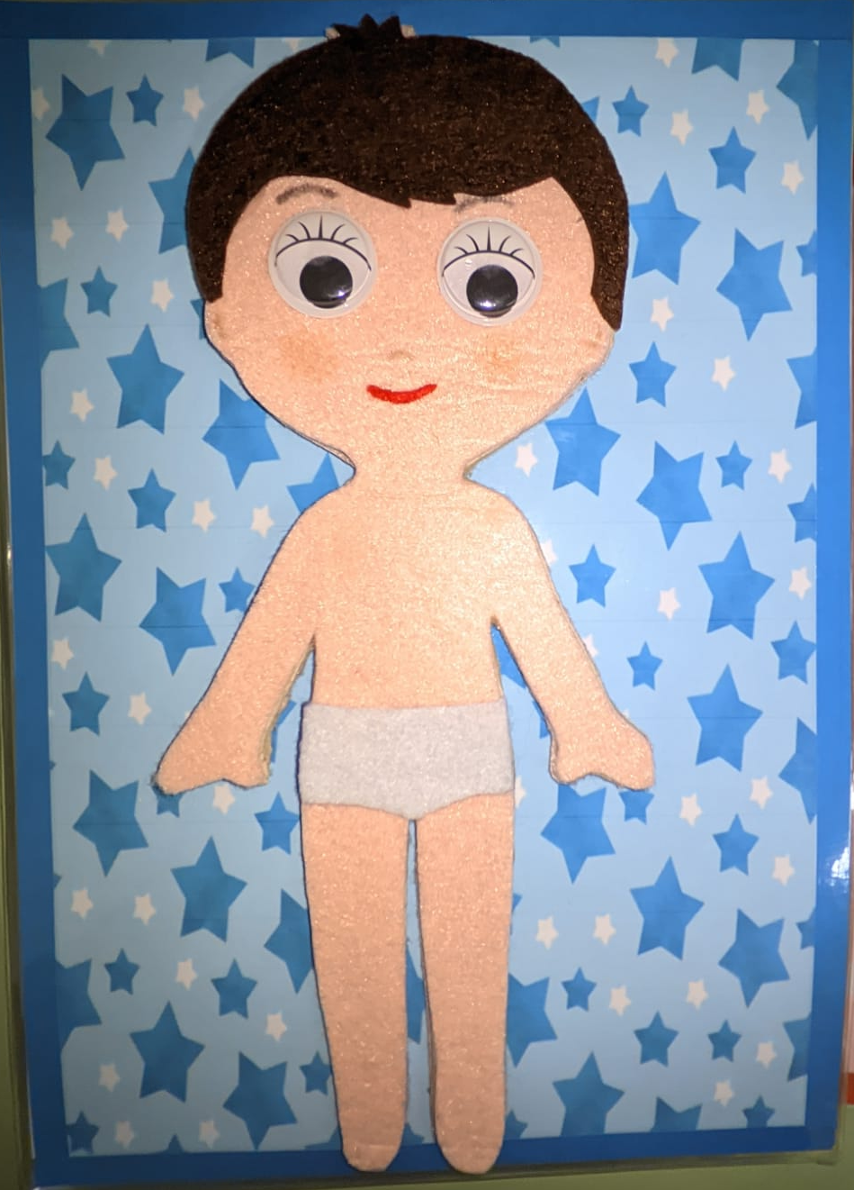
Для своих воспитанников в качестве наглядно-дидактического пособия была создана игра, в которую могут играть и девочки, и мальчики. Игра была создана по подобию бумажной игры, в которую мы играли в детстве. Отличие данной игры в том, что имеются кукла «Мальчик» и кукла «Девочка». Куклы созданы из фетра, имеют жесткую основу и их размер равен формату А4, что удобно для игры детям младшего дошкольного возраста. Куклы имеют гендерные отличия фигуры и нижнего белья. Для кукол имеются наряды для сезонных прогулок: летней, осенней и зимней, а также наряд для работы в офисе и вечернего ужина.
НАГЛЯДНО-ДИДАКТИЧЕСКАЯ ИГРА
для гендерного воспитания детей младшего дошкольного возраста
«Я-МАЛЬЧИК, Я- ДЕВОЧКА»
Герои игры (куклы)

Slide 9
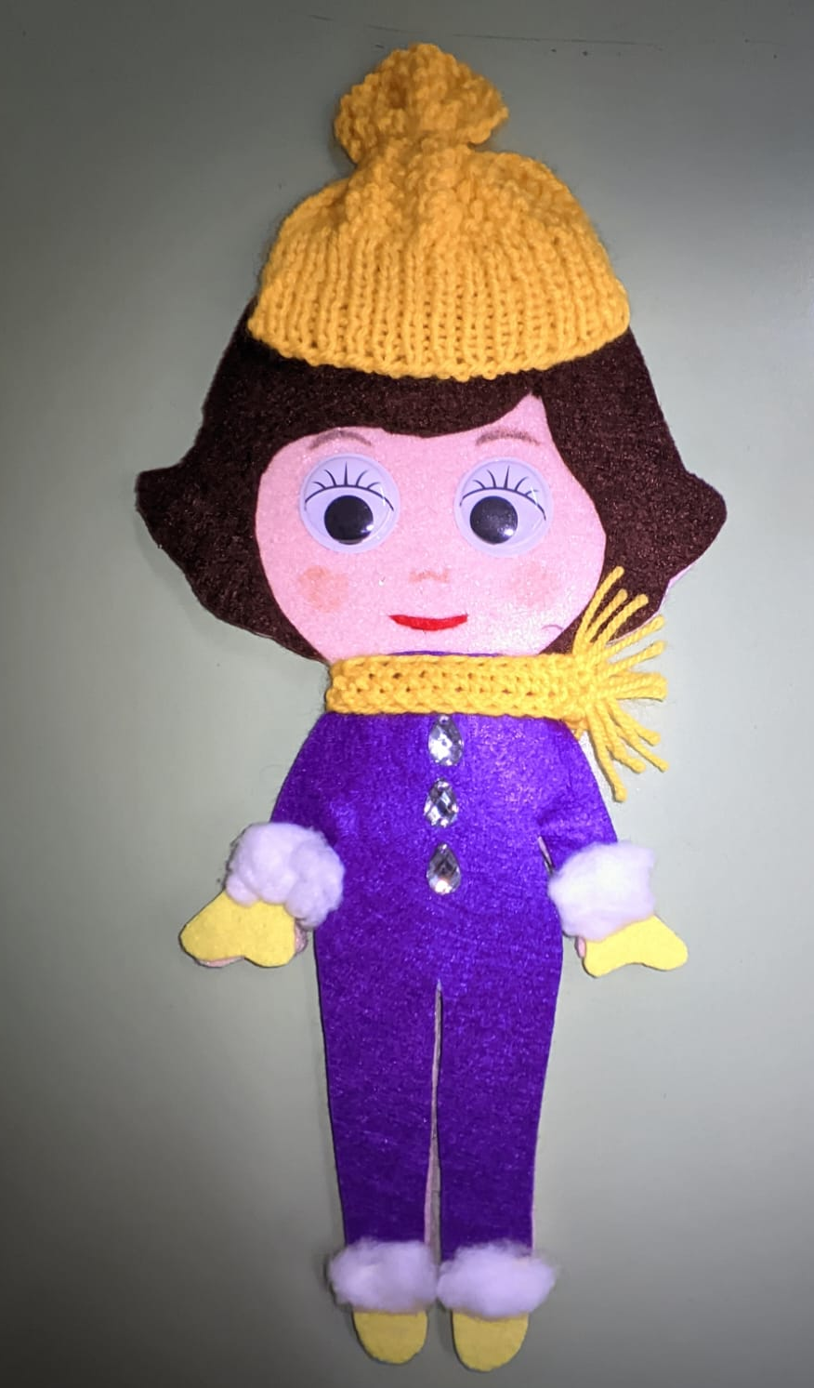
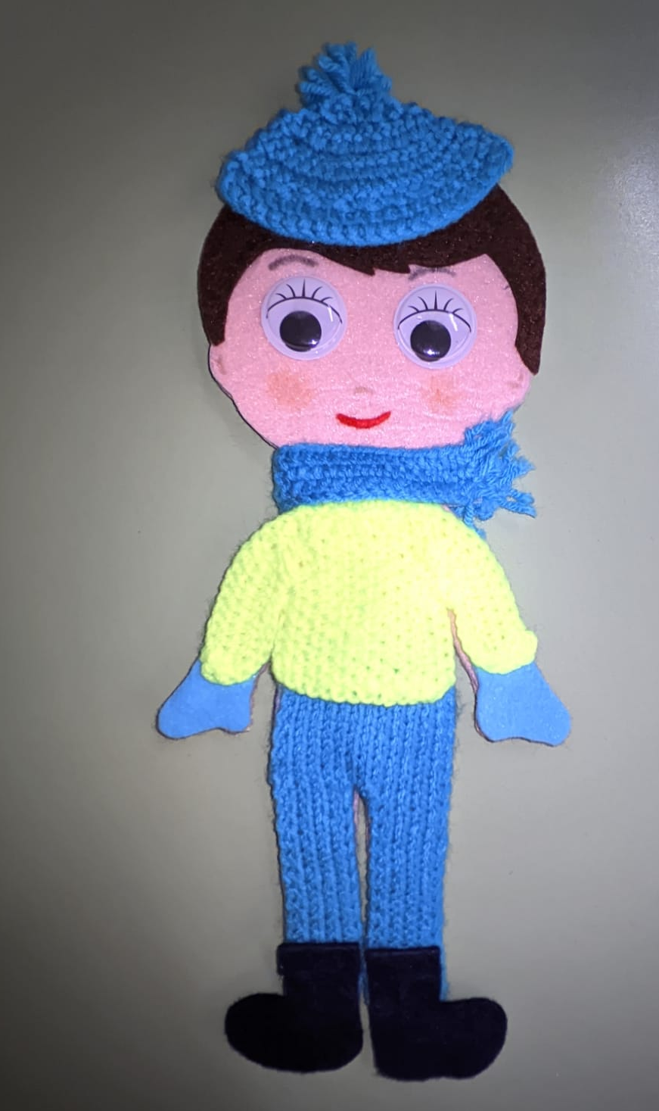
Удобные и теплые комплекты одежды для зимних забав: катания на горке и санках, лепки снеговика, игры в снежки и прогулки по красивому зимнему парку.
СОДЕРЖАНИЕ ИГРЫ:
Комплект одежды для зимней прогулки
Комплект одежды для мальчика состоит из теплых вязанных штанов и стеганной курточки, образ дополняют вязанные шапочка и шарфик. На ногах валенки.
Комплект одежды для ЗИМНЕЙ ПРОГУЛКИ девочки состоит из комбинезона с меховой отделкой, вязанная шапочка и шарфик, на ногах и руках сапожки и варежки ярко желтые, под цвет шапочки.

Slide 10
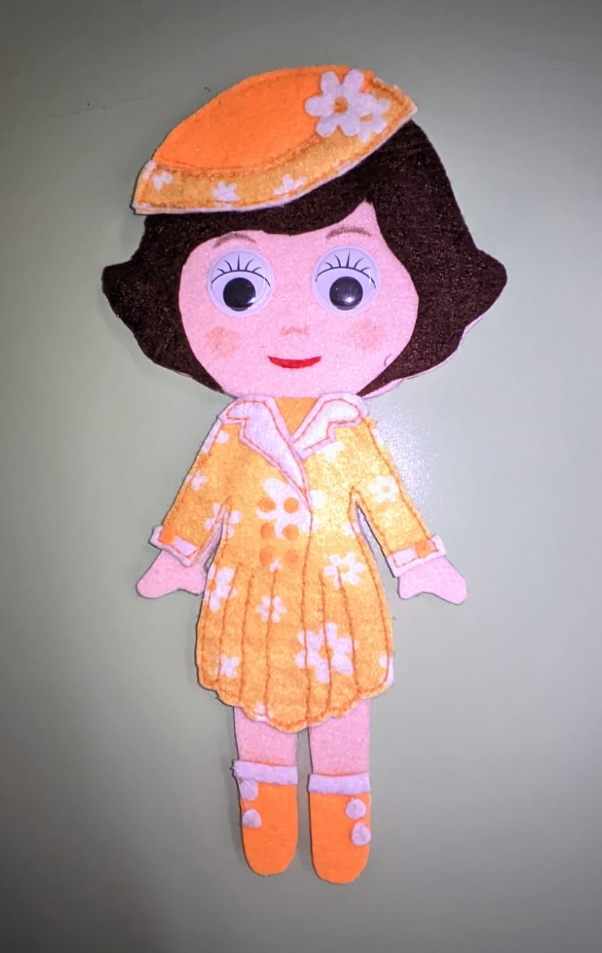
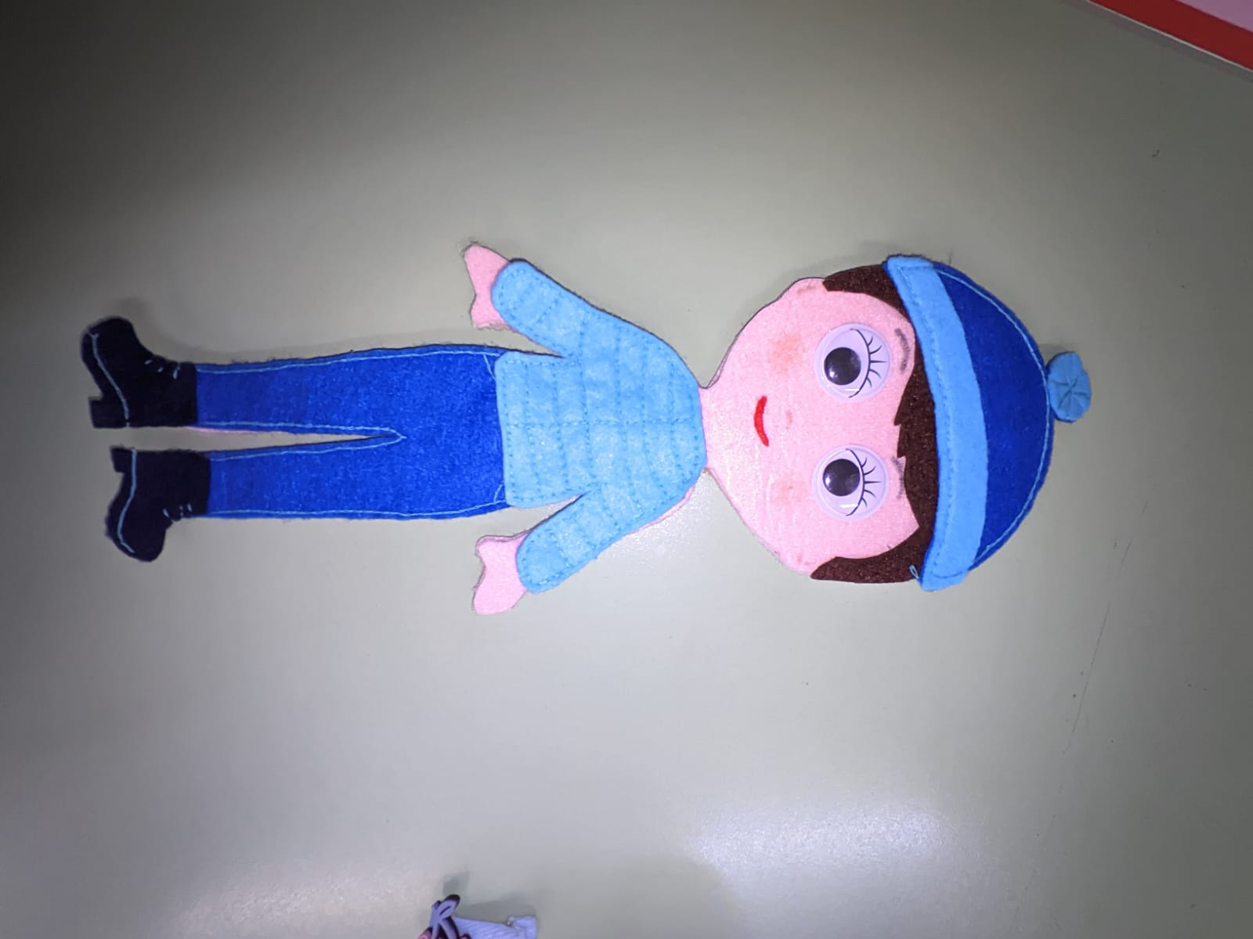
Комплект одежды для ОСЕННЕЙ ПРОГУЛКИ девочки состоит из пальто с цветочным принтом и беретика. На ногах ярко оранжевые сапожки с меховой оборкой. Весь комплект очень хорошо сочетается в цветовой гамме, прост и изящен. Комплект одежды для мальчика состоит из джинс синего цвета и стеганной курточки, образ дополняют шапочка с помпоном. На ногах сапоги. Стильный образ отлично подходит для прогулки в теплые осенние деньки.
СОДЕРЖАНИЕ ИГРЫ:
Комплект одежды для осенней прогулки

Slide 11
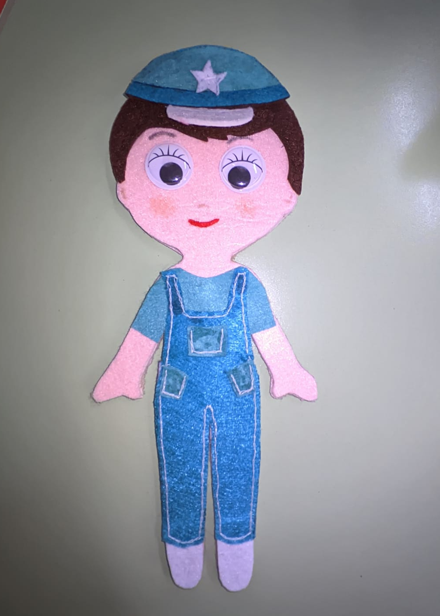
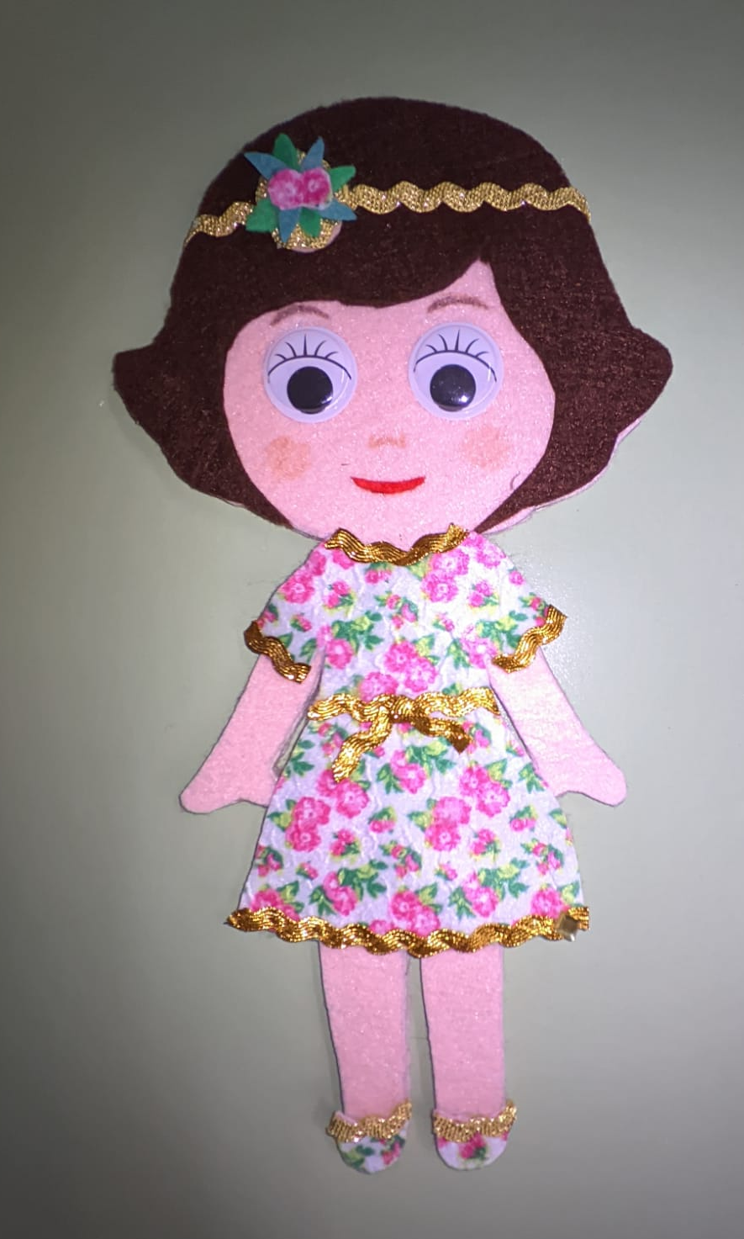
Комплект одежды для ЛЕТНЕЙ ПРОГУЛКИ девочки состоит из платья с цветочным принтом с золотой каймой и пояском. На голове у девочки имеется стильная повязка, дополняющая летний образ. На ногах легкие и очень удобные туфельки. Весь комплект делает девочку очень нежной и изящной . Комплект одежды для мальчика состоит из джинсового комбинезона голубого цвета, в дополнение к нему идет однотонная футболка с коротким рукавом. От солнечной погоды мальчика спасает стильная кепка с козырьком. На ногах белые кроссовки, удобные для прогулки на дальние расстояния.
СОДЕРЖАНИЕ ИГРЫ:
Комплект одежды для летней прогулки

Slide 12
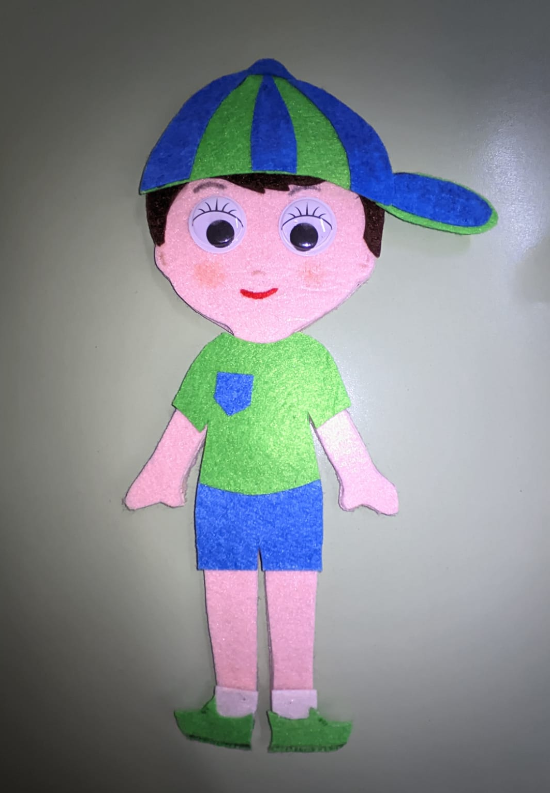
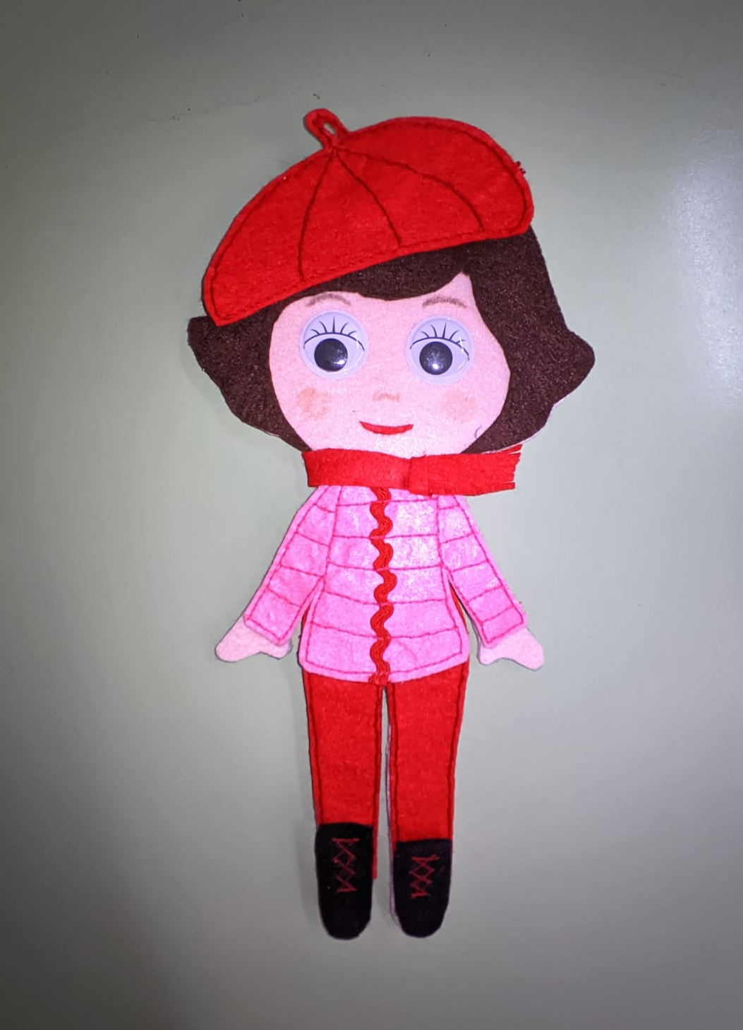
СОДЕРЖАНИЕ ИГРЫ:
Комплект одежды для занятия спортом
Комплект одежды для ЗАНЯТИЯ СПОРТОМ девочки состоит из однотонных брючек ярко красного цвета. А также из легкой курточки, удобной для движения, длина которой до середины бедра. Очень красиво с комплектом сочетается теплый красный беретик и шарф. На ногах черные сапожки, и как вариант – классные розовые коньки для катания на льду. Весь комплект идеален для занятия фигурным катанием, моден и прост!
Комплект одежды для мальчика состоит шорт и футболки, образ дополняют кепочка с козырьком. На ногах белые носочки с кроссовками. Образ отлично сочетается по цветовой гамме: приятный небесный и сочно-зеленый цвета.

Slide 13
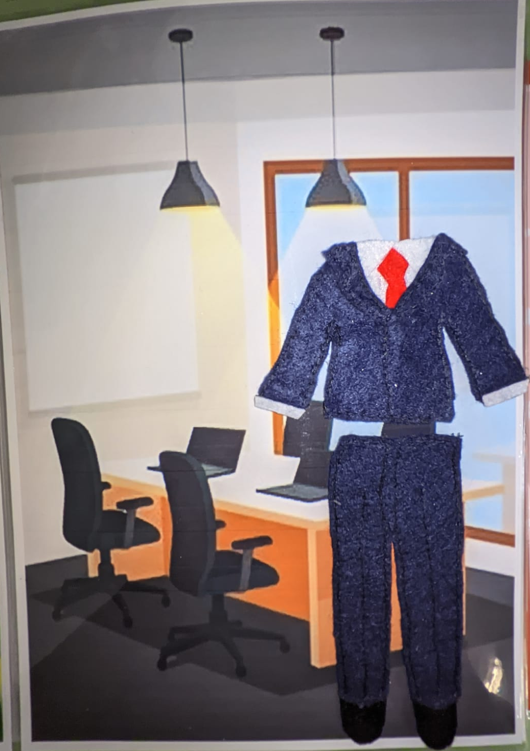
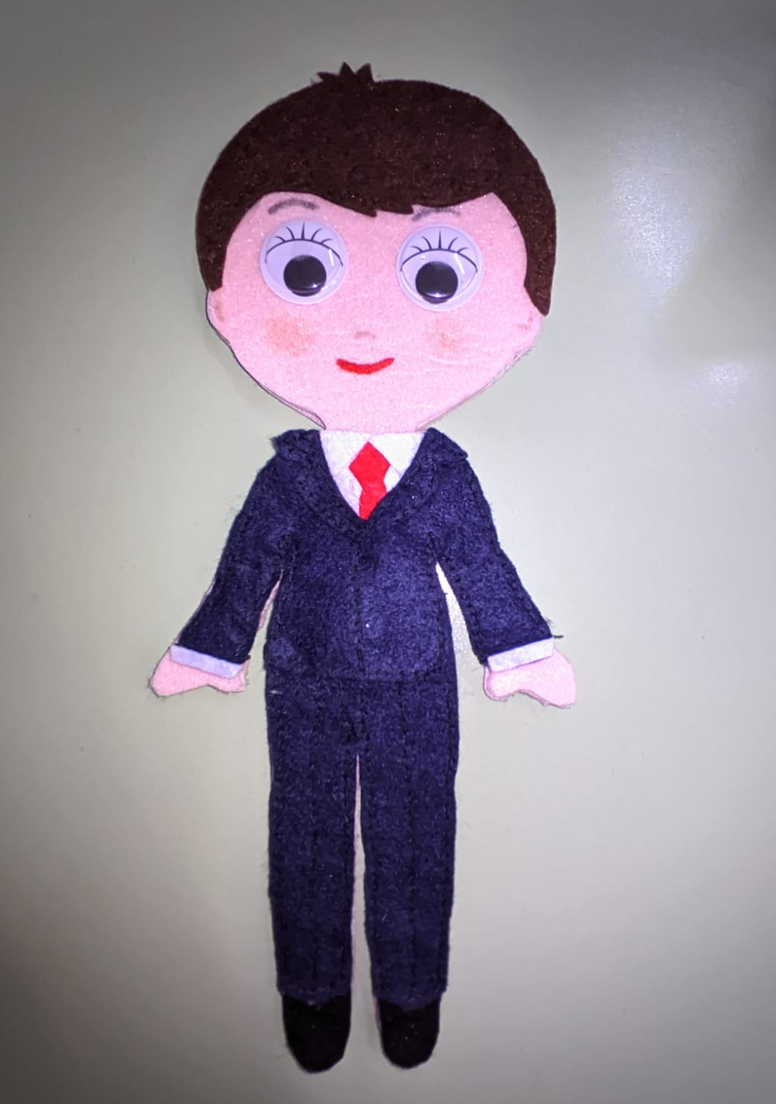
Комплект одежды для РАБОТЫ В ОФИСЕ мальчика состоит из строгого костюма темно-синего цвета, белой рубашки с длинным рукавом и красного галстука. На ногах черные стильные туфли. Костюм идеально сидит на мальчике и подчеркивает его деловой стиль!
СОДЕРЖАНИЕ ИГРЫ:
Комплект одежды для работы в офисе

Slide 14
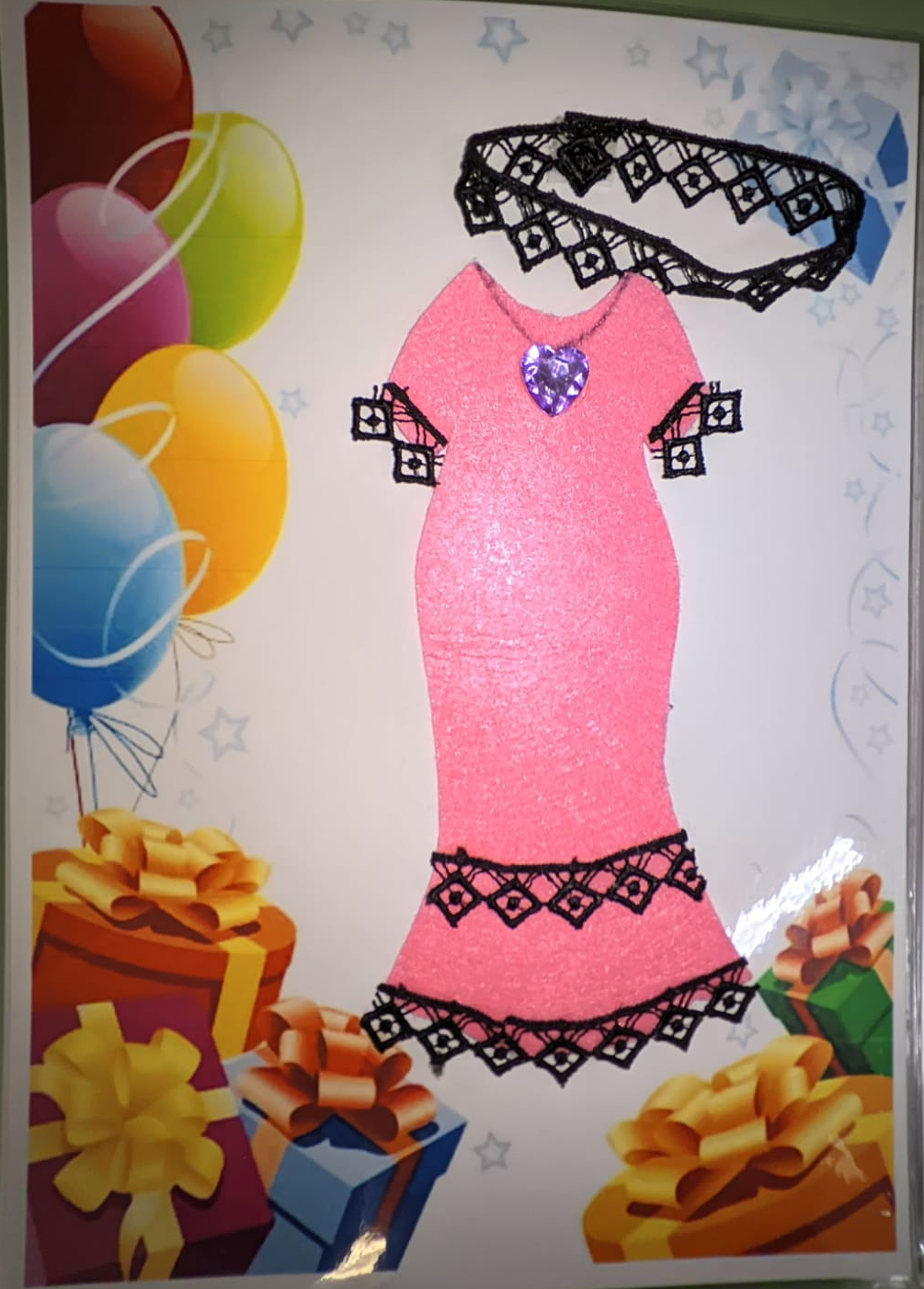
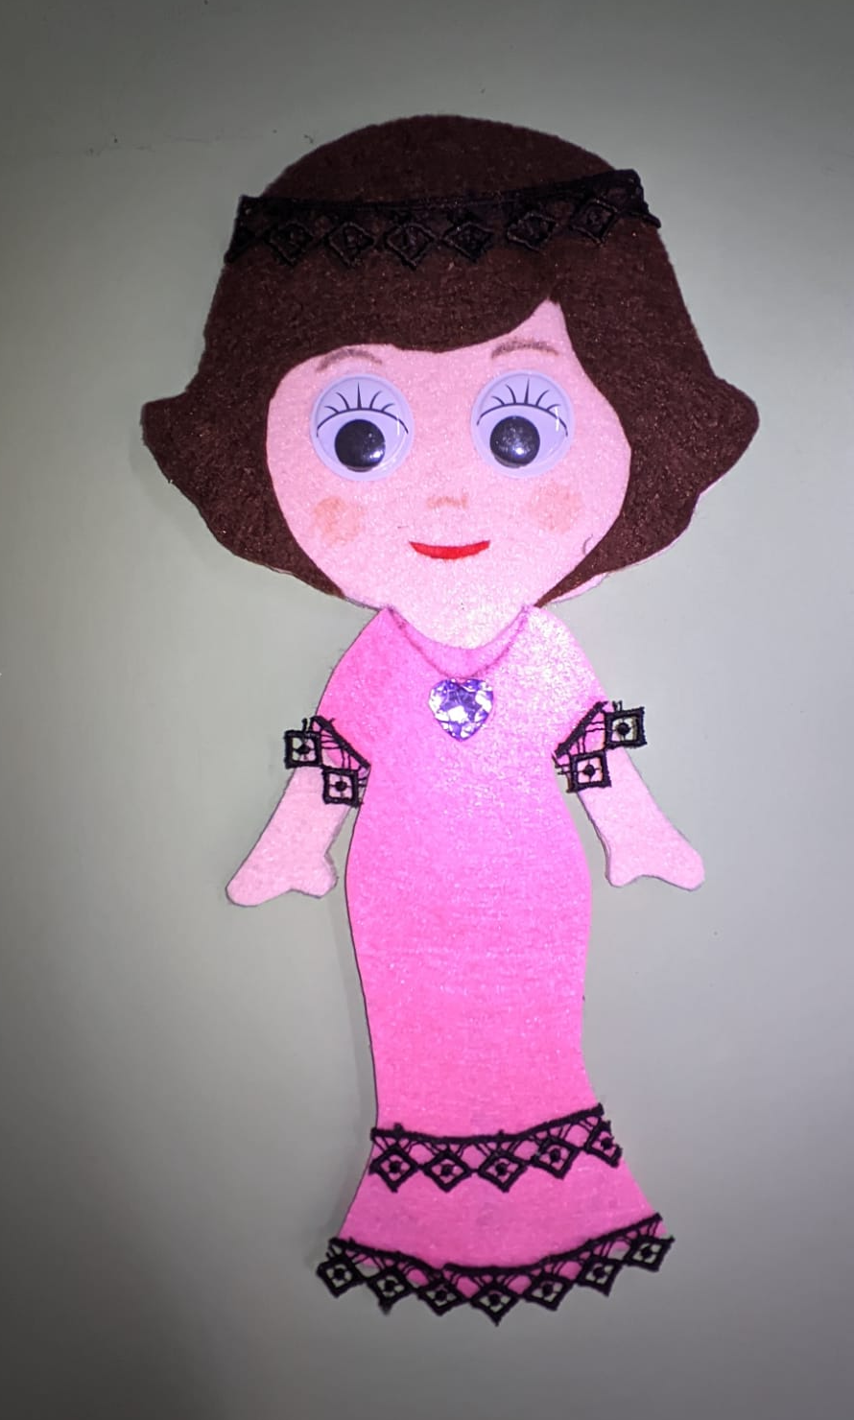
Комплект одежды для ВЕЧЕРНЕГО УЖИНА в ресторане девочки состоит из однотонного платья, который очень хорошо сочетается с ажурными вставками , подчеркивающие рукава и низ подола платья. Оно идет по фигуре и контрастное сочетание розового и черного идеально подчеркивает женскую фигуру и ее изящность. Образ дополняет ажурная повязка на голове и подвеска с крупным камнем. Ювелирное украшение является стильным дополнением к вечернему платью.
СОДЕРЖАНИЕ ИГРЫ:
Комплект одежды для вечернего ужина

Slide 15
ВЫВОД:
Игра интересна и любима нашими воспитанниками. Проста и понятна в использовании. Способствует гендерной идентичности личности ребёнка, так как у детей закрепляются гендерные различия, в них формируются взгляды будущих женщин и мужчин на мир и на должное поведение друг друга.
Игровые интересы мальчиков и девочек обусловлены как половой принадлежностью, так и современной социокультурной средой. Девочки и мальчики стремятся к игровому взаимодействию друг с другом, но они владеют способами полоролевого поведения, умением совместно строить и развивать сюжетную линию игры.
Как считает А. А. Чекалина, «у ребенка, не играющего в соответствующие полу игрушки, формирование адекватных полоролевых стереотипов поведения неизбежно столкнется с трудностями в общении со сверстниками, как своего, так и противоположного пола».
Именно поэтому все это послужило созданию НАГЛЯДНО-ДИДАКТИЧЕСКОЙ ИГРЫ для гендерного воспитания детей младшего дошкольного возраста «Я-МАЛЬЧИК, Я- ДЕВОЧКА».

Slide 16
1. Адлер А. Воспитание детей; взаимодействие полов. - Ростов-на-Дону, 1998. – 124 с. 2. Доронова Т. Н. Девочки и мальчики 4-5 лет в семье и детском саду: Пособие для дошкольных образовательных учреждений. - М.: Линка – Пресс, 2009. – 132 с. 3. Еремеева В. Д. Мальчики и девочки: Учить по-разному, любить по-разному.- Издательство: «Учебная литература», 2008. - 160 с. 4. Ефремова В. Д., Хризман Т. П. Мальчики и девочки – два разных мира. Нейропсихологии – учителям, воспитателям, школьным психологам. - М.: ЛИНКА – ПРЕСС, 1998. – 138 с. 5. Пятница Т. В. Социализация дошкольников через игру: Пособие для педагогов дошкольного учреждения.- Мозырь: ООО ИД «Белый ветер», 2004. – 67 с. 6. Солодянкина О. В. Социальное развитие ребенка дошкольного возраста: Методическое пособие. Издательство: «АРКТИ», 2006. - 88 с. 7. Шелухина И. П. Мальчики и девочки: Дифференцированный подход к воспитанию детей дошкольного возраста.- Издательство: «ТЦ Сфера», 2008. - 96 с. 8. Щетинина А. М. Полоролевое развитие детей 3-7 лет: Методическое пособие.- Издательство: «ТЦ Сфера», 2010. - 128 с. 9. Интернет-ресурсы.
ИСПОЛЬЗОВАННАЯ ЛИТЕРАТУРА:

